Slide 1





SỞ GIÁO DỤC VÀ ĐÀO TẠO HÀ NỘI
TRƯỜNG MẦM NON LỆ CHI
NBTN: ĐỒ CHƠI NGOÀI TRỜI
LỚP: NHÀ TRẺ D3

Slide 2

CẦU TRƯỢT

Slide 3

XÍCH ĐU

Slide 4

BẬP BÊNH

Slide 5

ĐỒ CHƠI NGOÀI TRỜI

Slide 6
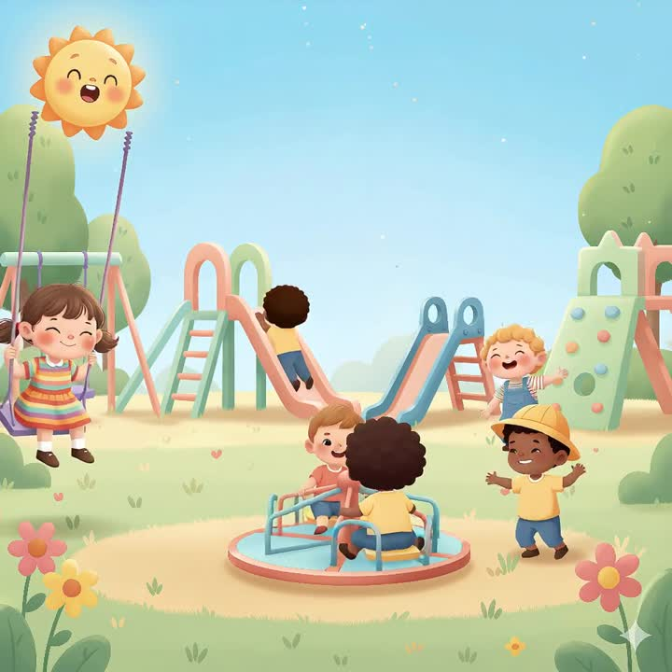

Slide 9
THANK
YOU

